Slide 1
INTERAÇÕES VIRTUAIS INOVADORAS ENTRE DOCENTES E ESTUDANTES: EDUCAÇÃO A DISTÂNCIA E AFETIVIDADE
Guilherme William Udo Santos
Karin Gerlach Dietz
Mirian Queiroz De Souza Daniel
Patrícia Aparecida do Amparo

Slide 2
Objetivo
Analisar a relação docente-discente em cursos superiores de ensino a distância.
Como objetivos específicos, têm-se:
- Clarificar como os docentes significam a afetividade no EAD;
- Identificar o que limita a afetividade na relação docente-discente.

Slide 3
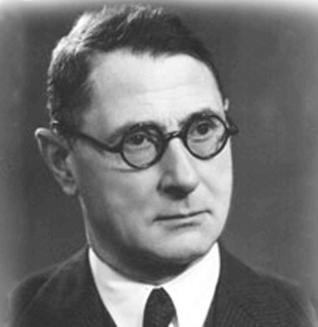
Fundamentação teórica
Conjuntos funcionais afetividade + motor + cognição + pessoa: essenciais no processo de desenvolvimento e construção do conhecimento.
Afetividade sinaliza como o ser humano é afetado pelo mundo interno e externo.
Pode ser expressa de diferentes maneiras.
As formas de interação e sua qualidade vão sendo ressignificadas pela pessoa ao longo do tempo.
Manifestações epidérmicas são substituídas por outras exigências afetivas, como necessidade de atenção, de respeito e justiça.
Wallon (1879-1962)

Slide 4
Mas como se dá a relação afetiva com estudante adulto?
Nesta fase, o sujeito conhece melhor seus limites, suas possibilidades, pontos fracos e fortes, seus sentimentos e valores, mostrando melhores condições para acolhimento e receptividade de seus pares.
Como pensar na relação afetiva, estabelecida entre adultos, em um ambiente virtual de aprendizagem?
Questionamentos

Slide 5
Metodologia
Aplicou-se um questionário a 16 docentes de licenciatura que exercem a sua função na educação a distância, em cursos de Pedagogia, História e Letras.
Os questionários foram enviados via e-mail e as respostas foram recebidas de maneira sigilosa em plataforma online.

Slide 6
Metodologia
O instrumento da pesquisa possibilitou, inicialmente, a compreensão de dados referentes à formação, tempo de exercício profissional, vantagens e desvantagens de plataformas EAD que cada participante já utilizou e identificação das dimensões afetivas em sua atividade.
Também foi utilizado um gráfico digital que mostra o grau de frequência das palavras em um texto (Nuvem de Palavras / Word Cloud), a fim de verificar o campo semântico do termo afetividade e afetividade no processo de ensino-aprendizagem, em específico, no EAD.

Slide 7
Os participantes
Dos 16 participantes:
- Cinco do sexo masculino:
- Quatro mestres,
- Um doutor.
- Onze do sexo feminino:
- Uma especialista,
- Oito mestras,
- Duas doutoras.
O tempo de atuação na docência: há aqueles que atuam há 30 anos e outros que iniciaram sua carreira na docência há quatro meses, juntamente com a atuação no EAD.
Todos fazem uso do Blackboard como ambiente virtual de interação. Nove também se utilizam do Moodle.

Slide 8
Resultados e discussão
O AMBIENTE VIRTUAL DE APRENDIZAGEM:
Sobre o Blackboard, os docentes listaram algumas desvantagens no seu uso, como recursos limitados, referentes, por exemplo, às possibilidades de correção das atividades, interação entre estudantes e entre estudantes e docente, padrão estético formal, de difícil navegação e pouco intuitivo.
Dos canais de comunicação utilizados na interação com dos discentes:
- Doze listaram o Fórum de discussão, ambiente de interação aberto para todos os discentes, como principal meio utilizado de troca de mensagens,
- Sete docentes fazem uso de mensagens privadas enviadas por meio do ambiente de aprendizagem.
- Três docentes responderam que os canais de comunicação não são suficientes para a interação estabelecida com os estudantes.

Slide 9
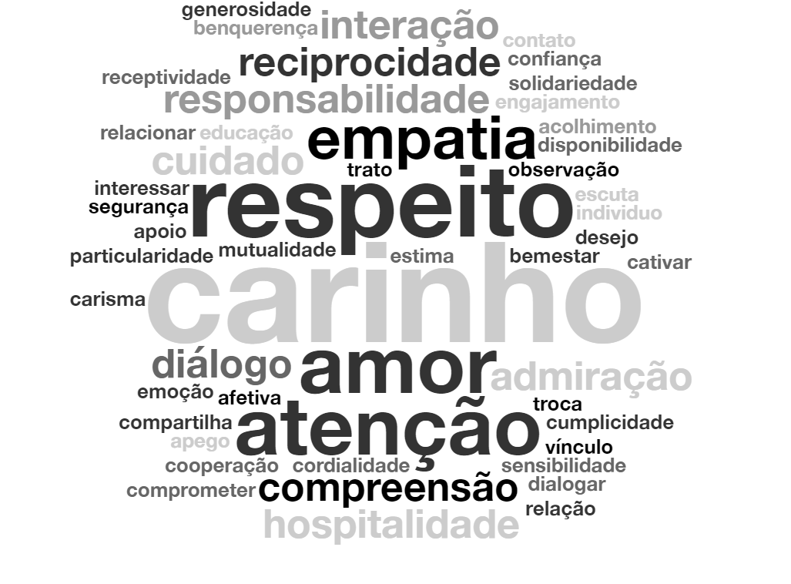
Nuvem de palavras referente ao tema afetividade: palavras elencadas pelos docentes

Slide 10
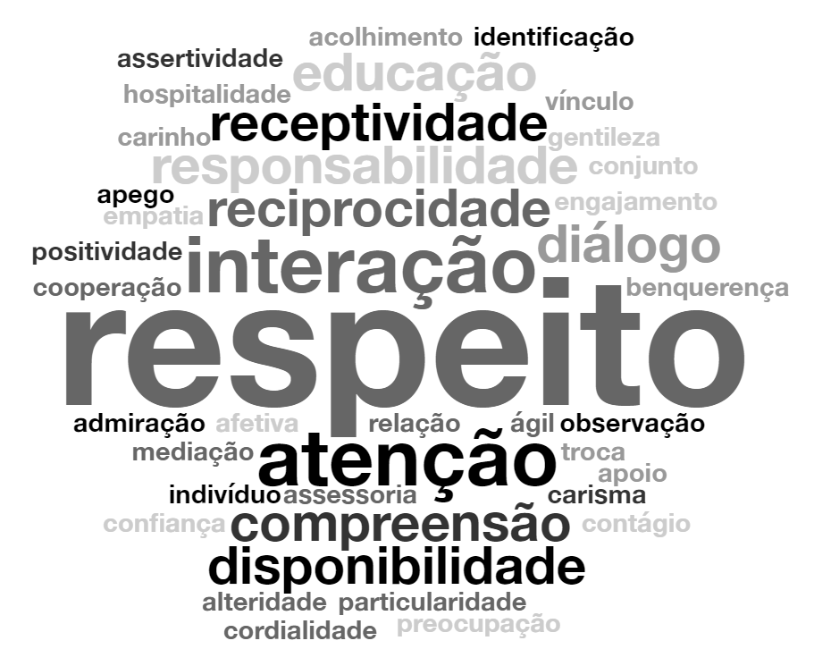
Nuvem de palavras referente ao tema afetividade e EAD: palavras elencadas pelos docentes

Slide 11
Os participantes, quando questionados se há limitação afetiva no EAD, ressaltam alguns aspectos significativos, como por exemplo, a grande quantidade de estudantes que tem por disciplina:
“Há um limite, pois o EAD trabalha com escala. Não é possível trabalhar com escala (grande quantidade de estudantes) e traçar um canal de afetividade e atenção total as respostas e interações" (sic).
Outros participantes pontuam a diferença entre afetividade e intimidade:
“A prática afetuosa em nada tem a ver com a informalidade excessiva, como utilizar apelidos ou questionar situações da vida pessoal do estudante” (sic).
“[...] não devemos invadir o campo das relações pessoais. Isto vale tanto para o discente, quanto para nosso estudante, em relação aos seus professores” (sic).

Slide 12
Outro aspecto observado por um dos professores, relaciona-se a barreiras éticas:
“[há limites] quando ultrapassa a formalidade e a ética estabelecida no ambiente acadêmico (sic). Algo semelhante é exemplificado por outro professor, quando responde: “[há limites] quando as mensagens enviadas têm um cunho de cobrança com palavras em negrito ou em maiúsculo” (sic).
Outros participantes ressaltam que a relação mediada pela tecnologia dificulta a interação afetiva:
“A identificação e a formação de vínculos torna-se mais difícil de se alcançar com a mediação da tecnologia” (sic).

Slide 13
Dentre as possibilidades registradas pelos sujeitos da pesquisa como passíveis de superar os limites na prática afetuosa estabelecida na relação docente-discente, destacam-se as seguintes:
"Seria importante romper a hierarquia que existe entre o estudante e o professor. O professor é muitas vezes tratado como o detentor dos saberes e o estudante como alguém que deveria recebê-los" (sic).
"Acredito que não seja interessante [superar os limites na prática afetuosa], visto que tratamos de relações acadêmicas, tanto no EAD quanto no ensino presencial. É fundamental mantermos "alguma distância" nas relações interpessoais" (sic).
“Fazendo-se presente na relação com o estudante. Afinal, educação a distância pode ser sinônimo de presencialidade” (sic).

Slide 14
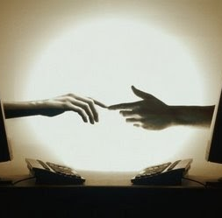
É possível ser um docente presente na educação a distância? Como?

Slide 15
Obrigado!
Contatos:
Guilherme William Udo Santos
guilherme@guilhermeudo.com
Karin Gerlach Dietz
karingdietz@gmail.com

